Slide 1
第5章 数据存储
《Android移动开发基础案例教程（第2版）》

Slide 2
学习目标/Target
熟悉数据存储方式，能够归纳五种数据存储方式的特点
掌握文件存储方式的使用，能够实现使用文件存储数据的功能
掌握SharedPreferences的使用，能够实现数据存储的功能
掌握SQLite数据库的使用，能够实现数据的增删改查功能

Slide 3


章节概述/ Summary
大部分应用程序都会涉及到数据存储，Android程序也不例外。Android中的数据存储方式有5种，分别为文件存储、SharedPreferences存储、SQLite数据库存储、ContentProvider以及网络存储。由于ContentProvider与网络存储会在后续章节中讲解，所以本章将重点针对文件存储、SharedPreferences存储和SQLite数据库存储的知识进行讲解。

Slide 4
目录/Contents
01
数据存储方式
02
文件存储
03
SharedPreferences存储
04
SQLite数据库存储

Slide 5
5.1
数据存储方式

Slide 6

5.1 数据存储方式
先定一个小目标！
熟悉数据存储方式，能够归纳五种数据存储方式的特点

Slide 7
5.1 数据存储方式
文件存储
特点：openFileInput()和openFileOutput()读取设备上的文件。
SharedPreferences
特点：以XML格式将数据存储到设备。
数据存储方式
SQLite数据库
特点：运算速度快，占用资源少，还支持基本SQL语法。
特点：应用程序之间的数据交换，可以将自己的数据共享给其他应用程序使用。
ContentProvider
网络存储
特点：通过网络提供的存储空间来存储/获取数据信息。

Slide 8
5.2
文件存储

Slide 9
5.2 文件存储
先定一个小目标！
掌握将数据存入文件中的方式，能够实现将QQ账号与密码存入文件中的功能
掌握从文件中读取数据的方式，能够实现从文件中读取QQ账号与密码的功能

Slide 10

5.2.1 将数据存入文件中
内部存储
外部存储
存储位置
将数据以文件的形式存储到应用中。
存储位置
将数据以文件的形式存储到外部设备上。
存储路径
data/data/<packagename>/目录下。
存储路径
mnt/sdcard/目录下。
其他应用操作该文件时
需要设置权限
其他应用操作该文件时
不用设置权限，会被其它应用共享
删除文件
当应用被卸载时，该文件也会被删除
删除文件
该文件可在本应用外删除，使用前需要确认外部设备是否可用
操作数据
通过openFileOutput()方法和openFileInput()方法获取FileOutputStream和FileInputStream操作对象
操作数据
直接使用FileOutputStream和FileInputStream操作对象

Slide 11
5.2.1 将数据存入文件中
内部存储
FileOutputStream fos = openFileOutput(String name, int mode);
FileInputStream fis = openFileInput(String name);
打开应用程序中对应的输出流，将数据存储到指定的文件中
参数name：文件名
参数mode：文件的操作模式
打开应用程序对应的输入流，读取指定文件中的数据
mode取值：
MODE_PRIVATE：该文件只能被当前程序读写；
MODE_APPEND：该文件的内容可以追加；
MODE_WORLD_READABLE：该文件的内容可以被其他程序读；
MODE_WORLD_WRITEABLE：该文件的内容可以被其他程序写。
注意：Android系统有一套自己的安全模式，默认情况下任何应用创建的文件都是私有的，其他程序无法访问。

Slide 12
5.2.1 将数据存入文件中
内部存储
String fileName = "data.txt"; //文件名称
String content = "helloworld"; //保存数据
FileOutputStream fos = null;
try {
fos = openFileOutput(fileName, MODE_PRIVATE);
fos.write(content.getBytes());
} catch (Exception e) {
e.printStackTrace();
}......
将数据写入文件中

Slide 13
5.2.1 将数据存入文件中
外部存储
String state = Environment.getExternalStorageState();
if (state.equals(Environment.MEDIA_MOUNTED)) {
File SDPath = Environment.getExternalStorageDirectory();
File file = new File(SDPath, "data.txt");
String data = "HelloWorld";
FileOutputStream fos = null;
try {
fos = new FileOutputStream(file);
fos.write(data.getBytes());
} ......
}
获取外部设备状态
判断外部设备状态是否可用
获取SD卡目录

Slide 14
5.2.2 从文件中读取数据
读取内部存储中的文件数据
String content = "";
FileInputStream fis = null;
try {
fis = openFileInput("data.txt");
byte[] buffer = new byte[fis.available()];
fis.read(buffer);
content = new String(buffer);
} catch (Exception e) {
e.printStackTrace();
}
获取文件输入流对象
创建缓冲区并获取文件长度
将文件内容读取到buffer缓冲区

Slide 15
5.2.2 从文件中读取数据
读取外部存储中的文件数据
String state = Environment.getExternalStorageState();
if (state.equals(Environment.MEDIA_MOUNTED)) {
File SDPath = Environment.getExternalStorageDirectory(); //获取SD卡路径
File file = new File(SDPath, "data.txt"); //创建文件对象
FileInputStream fis = null;
BufferedReader br = null; //创建字符输入缓冲流的对象
try {
fis = new FileInputStream(file);
br = new BufferedReader(new InputStreamReader(fis));
String data = br.readLine();
} ......
创建文件输入流对象
创建字符输入缓冲流对象
读取数据

Slide 16

多学一招
申请SD卡写文件的权限
静态申请权限
静态申请权限的方式适用于Android SDK 6.0以下的版本。该方式是在清单文件(AndroidManifest.xml)的<manifest>节点中声明需要申请的权限。以申请SD卡的写权限为例，示例代码如下：
<uses-permission
android:name="android.permission.WRITE_EXTERNAL_STORAGE"/>

Slide 17
多学一招
2. 动态申请权限
当程序适配的Android SDK版本为6.0及以上时，Android改变了权限的管理模式，权限被分为正常权限和危险权限。具体如下：
正常权限：表示不会直接给用户隐私权带来风险的权限。如请求网络的权限。
危险权限：表示涉及到用户隐私的权限，申请了该权限的应用，可能涉及了用户隐私信息的数据或资源，也可能对用户存储的数据或其他应用的操作产生影响。
九组危险权限：位置(LOCATION)、日历(CALENDAR)、照相机(CAMERA)、联系人(CONTACTS)、存储卡(STORAGE)、传感器(SENSORS)、麦克风(MICROPHONE)、电话(PHONE)和短信(SMS)
申请正常权限时使用静态申请权限的方式即可，但是对于一些涉及用户隐私的危险权限需要用户的授权后才可以使用，因此危险权限不仅需要在清单文件(AndroidManifest.xml)的<manifest>节点中添加权限，还需要在代码中动态申请权限。

Slide 18
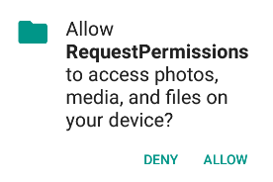
多学一招
动态申请SD卡的写权限为例，示例代码如下：
<uses-permission
android:name="android.permission.WRITE_EXTERNAL_STORAGE"/>
ActivityCompat.requestPermissions(MainActivity.this,
new String[]{"android.permission.WRITE_EXTERNAL_STORAGE"}, 1);
上下文
需要申请的权限
请求码

Slide 19
多学一招
当用户点击对话框中的“ALLOW”按钮时，程序会执行动态申请权限的回调方法onRequestPermissionsResult()，在该方法中可以获取用户是否申请权限成功。
请求的权限
@Override
public void onRequestPermissionsResult(int requestCode, String[] permissions, int[] grantResults) {
super.onRequestPermissionsResult(requestCode, permissions, grantResults);
}
请求码
用户授予权限的结果，当用户授予权限时，该数组中对应的值为PackageManager.PERMISSION_GRANTED

Slide 20
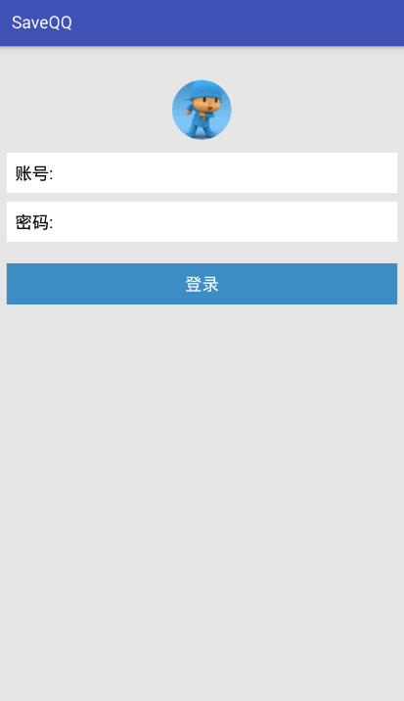
5.2.3 实战演练—保存QQ账号与密码
接下来我们通过一个保存QQ账号与密码的案例来演示如何将数据信息存储到指定文件中，本案例的界面效果如下图所示。
创建名为SaveQQ的程序
指定包名为cn.itcast.saveqq
1
创建程序：
2
导入界面图片：
将界面需要的图片导入drawable-hdpi文件夹中
放置1个ImageView控件、2个TextView控件
放置2个EditText控件、 1个Button控件
3
放置界面控件：
创建工具类FileSaveQQ，在该类中实现QQ账号和密码的存储与读取功能
4
创建工具类：

Slide 21
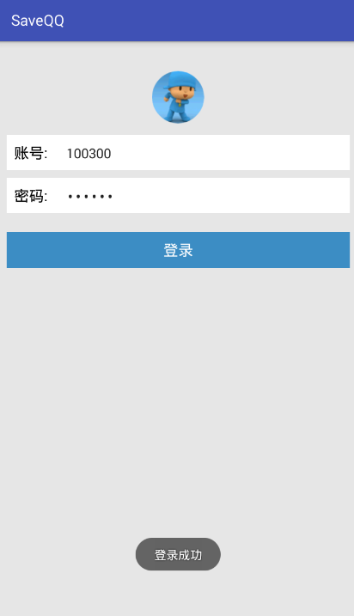
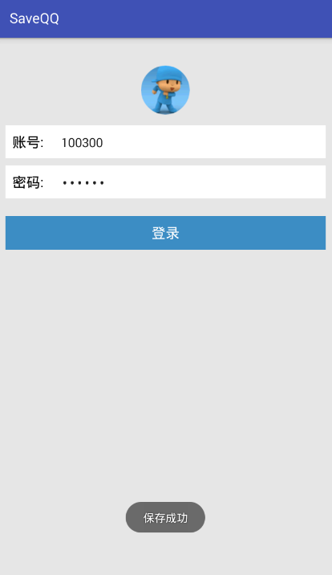
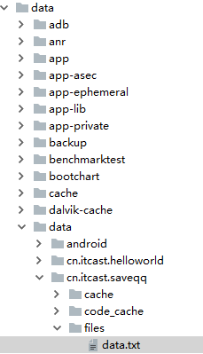
5.2.3 实战演练—保存QQ账号与密码
5
编写界面交互代码：
使用文件存储的方式，保存与读取QQ账号与密码信息。
运行程序，输入账号和密码信息
点击“登录”按钮，实现登录功能
6
运行程序：

Slide 22
5.3
SharedPreferences存储

Slide 23
5.3 SharedPreferences存储
先定一个小目标！
掌握SharedPreferences存储方式，能够实现将数据存入SharedPreferences中、读取或删除SharedPreferences中数据的功能

Slide 24
5.3.1 将数据存入SharedPreferences中
SharedPreferences：是Android平台上一个轻量级的存储类，用于持久化存储程序中一些少量数据。
SharedPreferences sp = getSharedPreferences("data",MODE_PRIVATE);
SharedPreferences.Editor editor = sp.edit();
editor.putString("name", "张三");
editor.putInt("age", 8);
editor.commit();
获取编辑器
以key/value（键值对）的形式保存数据，value值只能是float、int、long、boolean、String、Set<String>类型数据
提交数据
注意：SharedPreferences中的Editor编辑器是通过key/value（键值对）的形式将数据保存在data/data/<packagename>/shared_prefs文件夹下XML文件中。

Slide 25
5.3.2 读取与删除SharedPreferences中的数据
1. 读取 SharedPreferences中的数据：
SharedPreferences sp = getSharedPreferences("data",MODE_PRIVATE);
String data = sp.getString("name","");
获取用户名信息，第1个参数表示用户名数据的key值，第2个参数表示缺省值
2. 删除 SharedPreferences中的数据：
editor.remove("name");
editor.clear();
删除key值为name的数据
删除所有数据

Slide 26

5.3.2 读取与删除SharedPreferences中的数据
注 意
获取数据的key值与存入数据的key值的
数据类型要一致，否则查找不到指定数据。
1
保存SharedPreferences的key值时，
使用静态变量保存，以免操作时写错，
如private final String key = “itcast”。
2

Slide 27
5.3.3 实战演练—保存QQ账号与密码
接下来通过SharedPreferences类重新实现保存QQ账号和密码案例的功能。
创建工具类SPSaveQQ
实现保存与获取QQ账号和密码的功能
1
创建工具类：
使用SharedPreferences存储的方式保存与读取QQ账号与密码的数据
2
编写界面交互代码：
运行程序，输入账号和密码信息
点击“登录”按钮，实现登录功能
3
运行程序：

Slide 28
5.4
SQLite数据库存储

Slide 29
5.4 SQLite数据库存储
先定一个小目标！
掌握SQLite数据库的创建方式，能够独立创建SQLite数据库
掌握SQLite数据库的基本操作内容，能够实现数据的增、删、改、查功能
掌握SQLite数据库的基本操作内容，能够使用SQLite的事务模拟银行转账功能

Slide 30
5.4 SQLite数据库存储
SQLite数据库简介
SQLite是Android自带的一个轻量级的数据库，它运算速度快，占用资源少，支持基本SQL语法。
SQLite数据库可以存储应用程序中的大量数据，并对数据进行管理和维护。
SQLite保存数据时，支持NULL（零）、INTEGER（整数）、REAL（浮点数字）、TEXT（字符串文本）和BLOB（二进制对象）五种数据类型。实际还接收varchar(n)，char(n)，decimal(p,s)。
SQLite没有服务器进程，它通过文件保存数据，该文件是跨平台的，可以放在其他平台中使用。

Slide 31
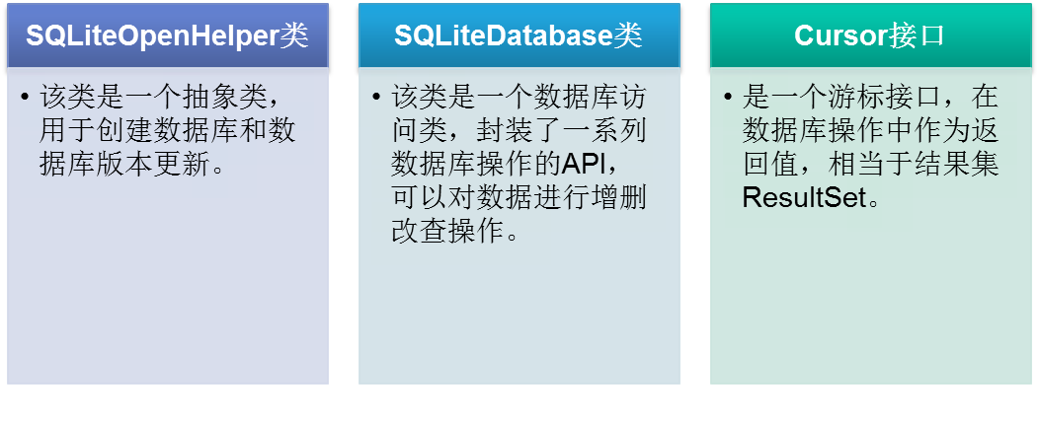
5.4 SQLite数据库的创建和使用
Android SDK提供了一系列对数据库进行操作的类和接口。
常用的数据库操作类：

Slide 32
5.4.1 SQLite数据库的创建
context:表示上下文
itcast.db：数据库名称
null：游标工厂，此处设为null
2：数据库版本号
public class MyHelper extends SQLiteOpenHelper {
public MyHelper(Context context) {
super(context, "itcast.db", null, 2);
}
public void onCreate(SQLiteDatabase db) {
db.execSQL("CREATE TABLE information(_id INTEGER PRIMARY
KEY AUTOINCREMENT, name VARCHAR(20), price INTEGER)");
}
public void onUpgrade(SQLiteDatabase db, int oldVersion, int newVersion) {
}
}
数据库第一次被创建时调用，用于初始化表结构
当数据库的版本号增加时调用

Slide 33
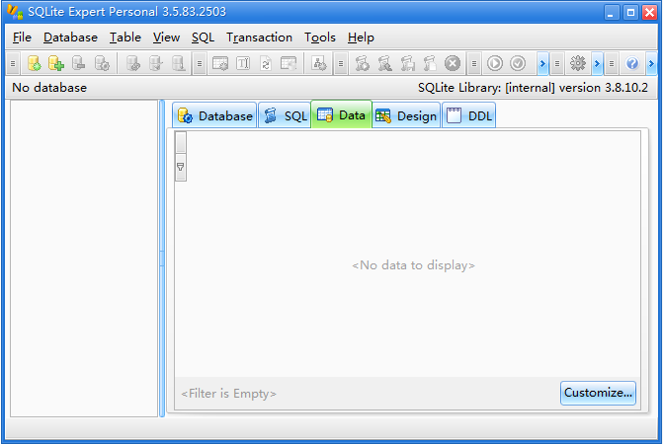
多学一招
SQLite Expert Personal可视化工具
在Android系统中，如果想要查看数据库中的数据，则需要使用SQLite Expert Personal可视化工具。
（1）在SQLite官网下载SQLite Expert Personal工具并进行安装

Slide 34
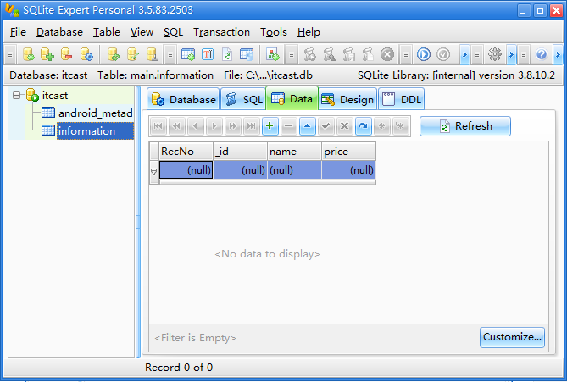
多学一招
（2）在SQLite Expert Personal工具中查看数据库itcast.db

Slide 35
SQLiteDatabase
提供执行SQL语句的API函数
提供进行数据库操作的API函数
使用方法
用帮助类的getReadableDatabase创建或打开一个只读的SQLiteDatabase对象
用帮助类的getWritableDatabase创建或打开一个可读写的SQLiteDatabase对象
进行数据库操作
关闭数据库

Slide 36
5.4.2 SQLite数据库的基本操作
添加数据
public void insert(String name,String price) {
MyHelper helper = new MyHelper(MainActivity.this);
SQLiteDatabase db = helper.getWritableDatabase();
ContentValues values = new ContentValues();
values.put("name", name);
values.put("price", price);
long id = db.insert("information",null,values);
db.close();
}
获取可读写SQLiteDatabse对象
将数据添加到ContentValues对象中
调用insert()方法将数据添加到数据库中
关闭数据库

Slide 37
5.4.2 SQLite数据库的基本操作
删除数据
public int delete(long id){
SQLiteDatabase db = helper.getWritableDatabase();
int number = db.delete("information", "_id=?", new String[]{id+""});
db.close();
return number;
}
调用delete()方法删除数据库中的数据

Slide 38
5.4.2 SQLite数据库的基本操作
修改数据
public int update(String name, String price) {
SQLiteDatabase db = helper.getWritableDatabase();
ContentValues values = new ContentValues();
values.put("price", price);
int number = db.update("information", values, "name =?",
new String[]{name});
db.close();
return number;
}
将修改的数据添加到values对象中
调用update()方法修改数据

Slide 39
Cursor游标类
游标类. 用于接收数据库操作的返回结果集
一般用于接收查询语句的结果, 并用它来遍历查询结果
使用方法:
调用move...函数移动到想到的结果条目
moveToFirst、 moveToLast、 moveToNext、moveToPrevious
调用get...函数获取集合的信息或某列的信息
getInt、getColumnIndex、getString
使用完毕调用close释放所指向的结果集. 否则会造成内存泄漏

Slide 40
5.4.2 SQLite数据库的基本操作
查询数据
public void find(int id){
MyHelper helper = new MyHelper(MainActivity.this);
SQLiteDatabase db = helper.getReadableDatabase();
Cursor cursor = db.query("information", null, "_id=?", new
String[]{id+""},null, null, null);
if (cursor.getCount() != 0){
while (cursor.moveToNext()){
String _id = cursor.getString(cursor.getColumnIndex("_id"));
String name = cursor.getString(cursor.getColumnIndex("name"));
String price = cursor.getString(cursor.getColumnIndex("price"));
}
......
}
调用query()方法查询数据库中的数据，返回一个行数集合Cursor
判断查询到的数据总条数不是0时
移动游标指向下一行数据
获取数据

Slide 41
SQLiteDatabase类使用SQL语句进行数据库操作的方法
public void execSQL (String sql, Object[] bindArgs)
sql
the SQL query. The SQL string must not be ; terminated
bindArgs
You may include ?s in where clause in the query, which will be replaced by the values from Object[]. The values will be bound as Strings.
db.execSQL("insert into person (name,number) values (?,?)", new Object[]{ name,number});
用于增、删、改
cursor=db.rawQuery(String sql, Object[] bindArgs);

Slide 42
多学一招
使用SQL语句进行数据库操作
使用execSQL()方法通过SQL语句对数据库进行操作，示例代码如下：
//增加一条数据
db.execSQL("insert into information (name, price) values (?,?)", new Object[]{name, price });
//删除一条数据
db.execSQL("delete from information where _id = 1");
//修改一条数据
db.execSQL("update information set name=? where price =?", new Object[]{name, price });
//执行查询的SQL语句
Cursor cursor = db.rawQuery("select * from information where name=?",
new String[]{name});

Slide 43
5.4.3 SQLite数据库中的事务
数据库事务是一个对数据库执行的工作单元，是针对数据库的一组操作，它可以由一条或多条SQL语句组成。事务是以逻辑顺序完成的工作单位或序列，可以是由用户手动操作完成，也可以是由某种数据库程序自动完成。
SQLite是遵守ACID的关系型数据库管理系统，ACID是指数据库事务正确执行的四个基本要素。
原子性（Atomicity）
一致性（Consistency）
隔离性（Isolation）
持久性（Durability）

Slide 44
5.4.3 SQLite数据库中的事务
PersonSQLiteOpenHelper helper = new PersonSQLiteOpenHelper (getApplication());
SQLiteDatabase db = helper.getWritableDatabase();
db.beginTransaction();
try {
db.execSQL("update person set account = account-1000 where name =?", new Object[] { "张三" });
db.execSQL("update information set account = account +1000 where name =?", new Object[] { "王五" });
db.setTransactionSuccessful();
}catch (Exception e) {
Log.i("事务处理失败", e.toString());
} finally {
db.endTransaction();
db.close(); //关闭数据库
}
开启数据库事务
标记数据库事务执行成功
关闭事务

Slide 45
数据库编程步骤
先从SQLiteOpenHelper类派生出自己的Helper类，然后实现onCreate和onUpgrade两个函数
在活动类或自定义的其他类中响应用户操作的函数中，实现数据库的增、删、改、查等操作
用SQLiteDatabase类的执行sql语句的函数或增删改查接口函数

Slide 46
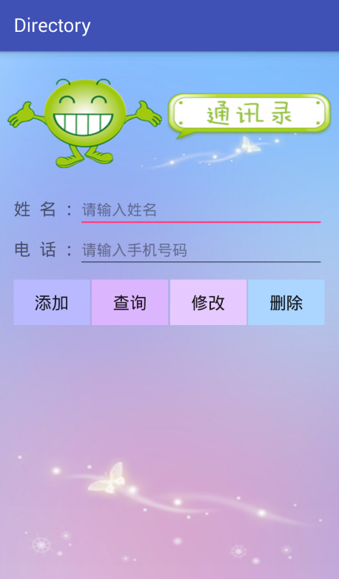
5.4.4 实战演练—绿豆通讯录
接下来通过一个绿豆通讯录的案例对SQLite数据库在开发中的应用进行详细讲解。本案例的界面效果如下图所示。
创建名为Directory的程序
指定包名为cn.itcast.directory
1
创建程序：
2
导入界面图片：
将界面需要的图片导入drawable-hdpi文件夹中
放置3个TextView控件
放置2个EditText控件
放置4个Button控件
3
放置界面控件：
在MainActivity中编写逻辑代码，实现联系人信息的添加、查询、修改以及删除功能。
4
编写界面交互代码：

Slide 47
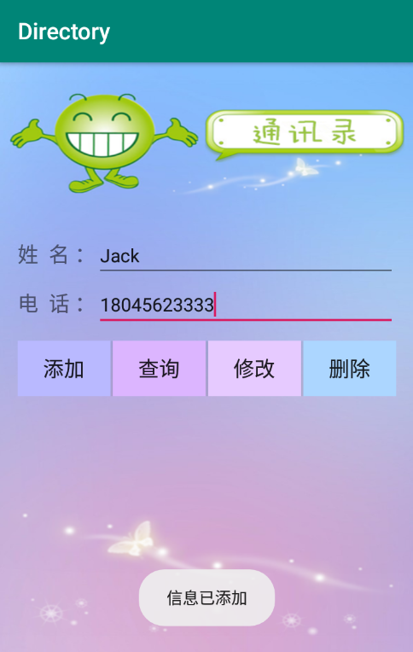
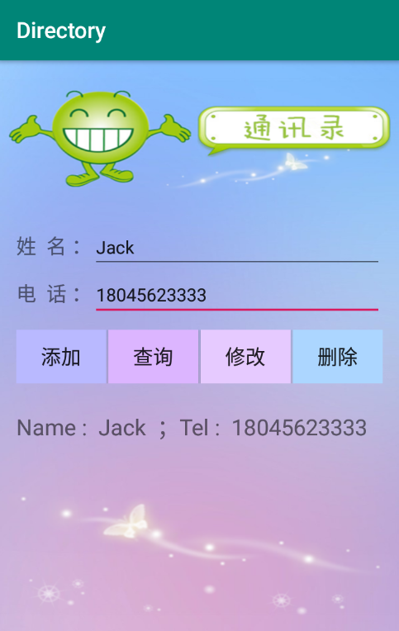
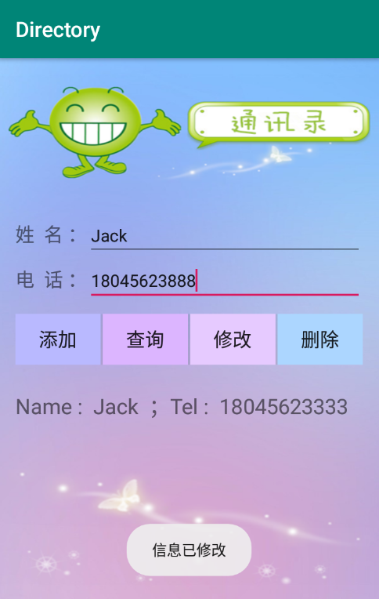

5.4.4 实战演练—绿豆通讯录
运行程序，输入两条联系人信息
分别点击“添加”“查询”“修改”“删除”按钮
5
运行程序：

Slide 48
本章小结
本
章
小
结
本章主要讲解了Android中的数据存储，首先介绍了Android中常见的数据存储方式，然后详细地讲解了文件存储、SharedPreferences存储以及SQLite数据库存储，数据存储是Android开发中非常重要的内容，一般在应用程序中会经常涉及到数据存储的知识，因此要求初学者必须熟练掌握本章知识。

